Slide 2
خودمراقبتی
شامل اعمالي است اکتسابی، آگاهانه و هدفدار كه مردم براي خود، فرزندان و خانواده شان انجام مي‌دهند تا تندرست بمانند، از سلامت جسمي، روانی و اجتماعی خود حفاظت كنند، نيازهاي جسمی، رواني و اجتماعی خود را برآورده سازند، از بيماري ها يا حوادث پيشگيري كنند، ‌بیماری های مزمن خود را مدیریت كنند و نيز از سلامت خود بعد از بيماري حاد يا ترخيص از بيمارستان حفاظت كنند.

Slide 3
خودمراقبتی عملكردی آگاهانه، آموختني و تنظیمی است كه برای تأمین و تداوم شرایط و منابع لازم برای ادامه حیات و حفظ عملكرد جسمی، روانی، اجتماعي و معنوي و رشد انسان در محدوده طبیعی و متناسب برای حیات و جامعیت عملكرد وی اعمال می‌گردد. خودمراقبتی فرايندي مادام‌العمر است که در تمامي دوران‌ها و موقعيت‌هاي زندگي مطرح است.

Slide 4
فواید خودمراقبتی سالم تر شدن سبک زندگی مردم افزایش کیفیت زندگی مردم افزایش رضایت مردم از خدمات بهداشتی درمانی کاهش مبتلایان به بیماریهای واگیر وغیر واگیر کاهش مرگ ناشی از بیماریها مدیریت بهینه عوامل خطر وکاهش رفتار های مخاطره آمیز و.......
•
•

Slide 5
• سواد سلامت
عبارت است از ميزان ظرفيت هر فرد براي كسب، درك و فهم مربوط به سلامت كه براي تصميم‌گيري و عمل مناسب است.
تعریف سازمان جهانی بهداشت از سواد سلامت :
مهارت های شناختی واجتماعی که انگیزه وتوانایی افراد را برای بدست آوردن ،درک واستفاده از اطلاعات بهداشتی درراه ارتقا وحفظ سلامت خود تعیین می کند .

Slide 6
سفير سلامت خانواده
عضوي از اعضاي يك خانواده است (ترجیحا مادر خانواده) كه حداقل 8 كلاس سواد خواندن و نوشتن دارد و به صورت داوطلبانه مسووليت انتقال مطالب آموخته شده در حوزه سلامت و مراقبت فعال از سلامت خود و اعضاي خانواده (خانواده محور) را بر عهده دارد.
نکته1: در مناطق تحت پوشش مراقب سلامت/ بهورز که شرط حداقل 8 کلاس سواد وجود ندارد، در صورت توانایی یادگیری و انتقال اطلاعات توسط فرد داوطلب سفیر شدن به تشخیص بهورز/ مراقب سلامت، سوادِ کمتر بلامانع است.
نکته 2: چنانچه سفیر سلامت خانواده مجرد باشد، سن بالای 18سال مدنظر می باشد.

Slide 7
خودمراقبتي فردي
شامل اعمالي است اکتسابی، آگاهانه و هدفدار كه فرد براي خود، فرزندان و خانواده‌اش انجام مي‌دهد تا سالم بمانند، از سلامت جسمي، روانی و اجتماعی خود و خانواده خود حفاظت كند، نيازهاي جسمی، رواني و اجتماعی خود و آنها را برآورده سازد، از بيماري‌ها يا حوادث پيشگيري كند، ‌بیماری های مزمن خود و خانواده خود را مدیریت كند و نيز از سلامت خود و خانواده‌اش بعد از ابتلا به بيماري حاد يا ترخيص از بيمارستان، حفاظت كند.

Slide 8
• سفیر سلامت دانش آموز، دانشجو و طلبه
سفیر سلامت دانش آموز، دانشجو و طلبه؛ به دانش آموز، دانشجو و طلبه داوطلب و علاقه‌مند به فراگیری و فعالیت‌ در حیطه‌های مختلف سلامت گفته می‌شود.

Slide 9
• خودياري
فرآيندي خودجوش است كه در آن افرادي كه مشكل يا آرماني مشابه دارند، به يكديگر كمك مي‌كنند تا سلامت‌شان ارتقا يابد، از تأثير بیماری و آسيب‌ كاسته شود و تا افراد در حد امكان به زندگي سالم و طبيعي خود بازگردند.

Slide 10
استانداردهای تشکیل گروه‌ خودیار:
•یک گروه خودیار (حقیقی و مجازی) از 5 تا 15 نفر عضو تشکیل شده است.
اداره آن به روش بحث گروهی متمرکز می باشد.
• هر گروه دارای یک رهبر (فردی که به موفقیت‌هایی در زمینه مشکل مورد بحث دست‌یافته و دارای مهارت‌های پویایی و رهبری گروه نیز هست) می باشد که هدایت جلسه توسط وی انجام می‌گیرد.
• هر گروه دارای تسهیل گر (مراقب سلامت /بهورز) می باشد.

Slide 11
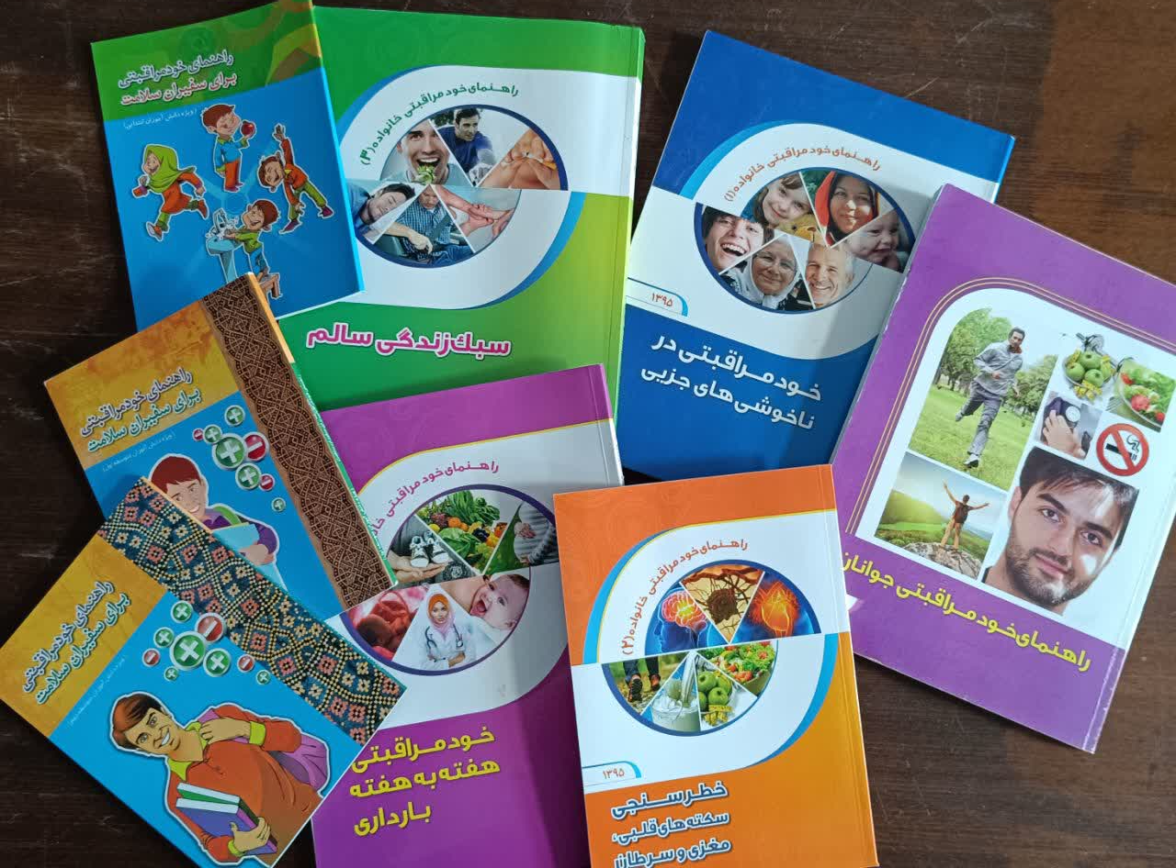

Slide 12
• خودمراقبتي سازماني
فرآيندي انتخابي، مشاركتي و فعال براي ارتقاي سلامت يك سازمان‌‌ است كه توسط اعضاي سازمان، طراحي، اجرا، پايش و ارزشيابي مي‌شود.

Slide 13
•
شورای ارتقای سلامت / دبیرخانه سلامت سازمان
ساختاری است که برای اجرای برنامه خودمراقبتی، در هر دستگاه/ سازمان/ اداره تشكيل می شود.

Slide 14
•
سازمان هاي دولتي/ غير دولتي حامي سلامت
سازما ن هاي حامي سلامت ، سازمان هايي هستند كه به طور داوطلبانه درگير اقدام انتخابي، مشاركتي و فعال برای ارتقاي سلامت سازمان خود، كاركنان، مشتريان و جامعه باشند. در سطح شهرستان ها، ادارات دولتی/ غیر دولتی در برنامه وارد می شوند.

Slide 15
• خودمراقبتي اجتماعی
فرآيندي انتخابي، مشاركتي و فعال براي ارتقاي سلامت یک جامعه است كه توسط گروهی از شهروندان آن جامعه، طراحي، اجرا، پايش و ارزشيابي ميشود.
• شورای شهر/روستا/شورایاری حامي سلامت
شورایی است که به طور داوطلبانه درگير اقدام انتخابي، مشاركتي و فعال برای ارتقاي سلامت محله و جامعه است.

Slide 16
رابط سلامت محله:
یک نفر از اعضای خانوار های تحت پوشش هر خانه بهداشت / پایگاه سلامت که اعلام آمادگی جهت همکاری داوطلبانه با نظام سلامت می نماید این فرد ضمن اینکه می تواند به عنوان سفیر سلامت خانواده اقدامات مرتبط به خود مراقبتی فردی را در مورد خود و خانواده مطابق با دستورالعمل های ابلاغی انجام دهد اعلام آمادگی می نماید تا به عنوان رابط سلامت نیز در محله فعالیت نماید و لذا تحت آموزش های مرتبط به تربیت رابطان سلامت محله نیز قرار می گیرد،این فرد قبل از شروع فعالیت های داوطلبانه خود به عنوان رابط سلامت محله باید دوره آموزشی کتاب مقدماتی را بصورت حضوری یا مجازی طی کند و پس از موفقیت در گذراندن این دوره آموزشی در صورتیکه واجد شرایط رابط سلامت محله شدن باشد می تواند با خانوارهایی که تحت پوشش او قرار می گیرد، ارتباط برقرار نماید. این فرد پس از گذراندن دوره های آموزشی کتاب مقدماتی بر اساس تمایل 5 تا 20 خانوار را تحت پوشش قرار می دهد.
رابطان سلامت محله علاوه بر شرکت در دوره های آموزش حضوری و مجازی " راهنماهای خود مراقبتی ، بسته های آموزشی هر خانه یک پایگاه ، در دوره آموزش مقدماتی و تکمیلی مجموعه های آموزشی رابطان سلامت محله، فنون آموزشی و روش های برقراری ارتباط با مردم را آموخته و در جلسات نیازسنجی و تعیین الویت های بهداشتی محله و ارتقای سلامت محله شرکت می کنند. علاوه بر این، رابطان سلامت محله در زمینه ارایه فعال خدمات بهداشتی مورد نیاز گروه های سنی مختلف در خانوارهای تحت پوشش نظیر، مراقبت از گروه های آسیب پذیر، پیشگیری، غربالگری و بعضا درمان بیماری های واگیردار و غیر واگیر از جمله بیماریابی سل فعالیت می کنند ، همچنین در تشکیل گروه های خودیار از جمله فشارخون و دیابت، حامیان ترویج تغذیه با شیرمادر و سایر گروه های خودیار، توانمند سازی وارتقای مهارتهای زندگی برای داشتن زندگی سالم ومولد خود وخانوارهای تحت پوشش مشارکت می کنند .

Slide 17
هدف كلي | هدف كمي* |  | حدانتظار
 | عنوان | واحد | 1401 | 1402 | 1403 | 1404
اجتماعی سازی سلامت در جهت مشارکت ساختارمند و فعال خانواده و جامعه و جلب مشارکت بین بخشی در تامین، حفظ و ارتقای سلامت | پوشش برنامه ملي خودمراقبتي فردی در 30 درصد خانواده های تحت پوشش | تعداد خانواده های تحت پوشش | 10% | 20% | 25% | 30%
 | پوشش برنامه گروه های خودیار | تعداد مراقبان و بهورزان | 100% | 100% | 100% | 100%
 | پوشش برنامه خودمراقبتی سازمانی | درصد سازمان های حامی سلامت | 10% | 20% | 25% | 30%
 | پوشش برنامه خودمراقبتی اجتماعی | درصد شوراهای شهری/روستایی/ شورایاری­ها حامی سلامت | 10% | 20% | 25% | 30%
 | پوشش برنامه سفیر سلامت دانش آموز | درصد سفیران سلامت دانش آموز | 16% | 16% | 16% | 16%
 | پوشش برنامه سفیر سلامت دانشجو | درصد سفیران سلامت دانشجو | 10% | 10% | 10% | 10%
 | پوشش برنامه سفیر سلامت طلبه | درصد سفیران سلامت طلبه | 10% | 10% | 10% | 10%
 | پوشش برنامه رابطان سلامت محله | درصد خانوارهای تحت پوشش رابطان سلامت محله | 30% | 32% | 34% | 35%

Slide 18
با تشکر از توجه شما
شاد وپیروز باشید

